Slide 1
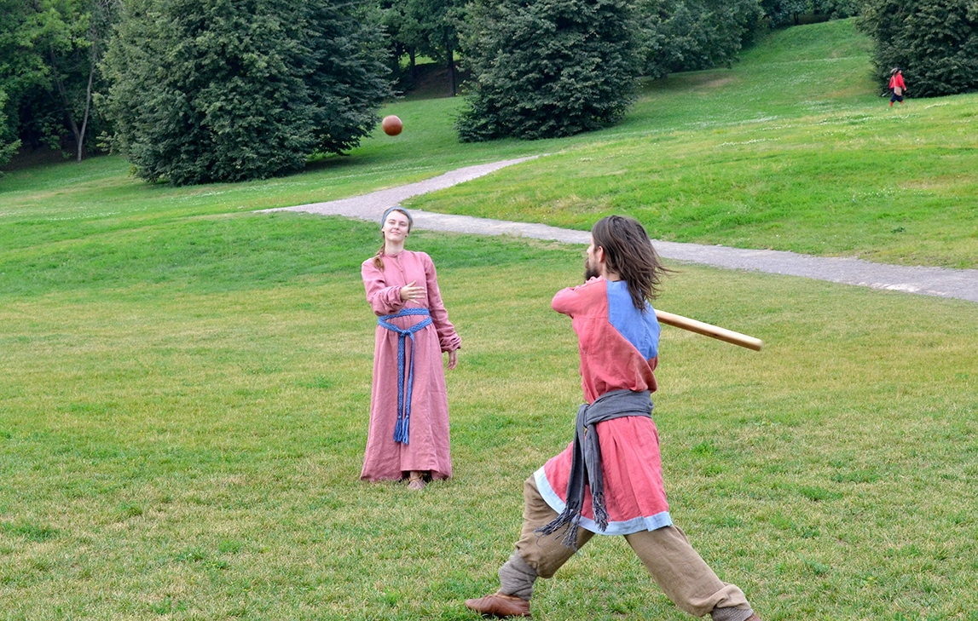
ИСТОРИЯ
РУССКОЙ
ЛАПТЫ
«Бей, беги, лови, существуй!».

Slide 2
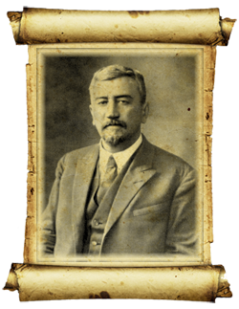
«Это народная игра – одна из самых интересных и полезных игр. В лапте нужны: верность своей команде, находчивость, внимательность, изворотливость, глубокое дыхание, быстрый бег, меткий глаз, твёрдость удара рук, и вечная уверенность в том, что тебя не победят. Трусам и лентяям в этой игре нет места. Я усердно рекомендую эту народную игру не только как механическое упражнение, но и как безобидную забаву, в которой вырабатывается товарищеская спайка: «своего выручай».
А.И. Куприн

Slide 3
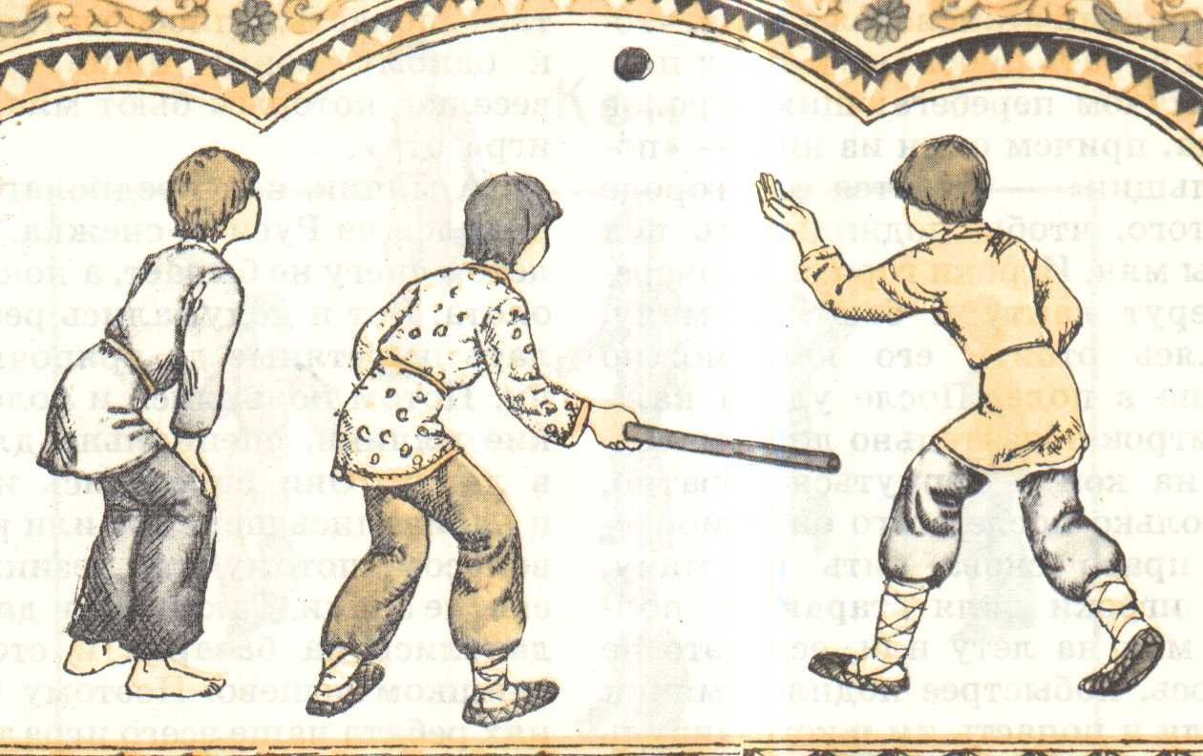
Лапта – древняя игра. Сегодня никто не может точно сказать, когда она зародилась. По некоторым данным, лапта была известна уже в Х в. н.э., хотя могла появиться почти на 1000 лет раньше.

Slide 4


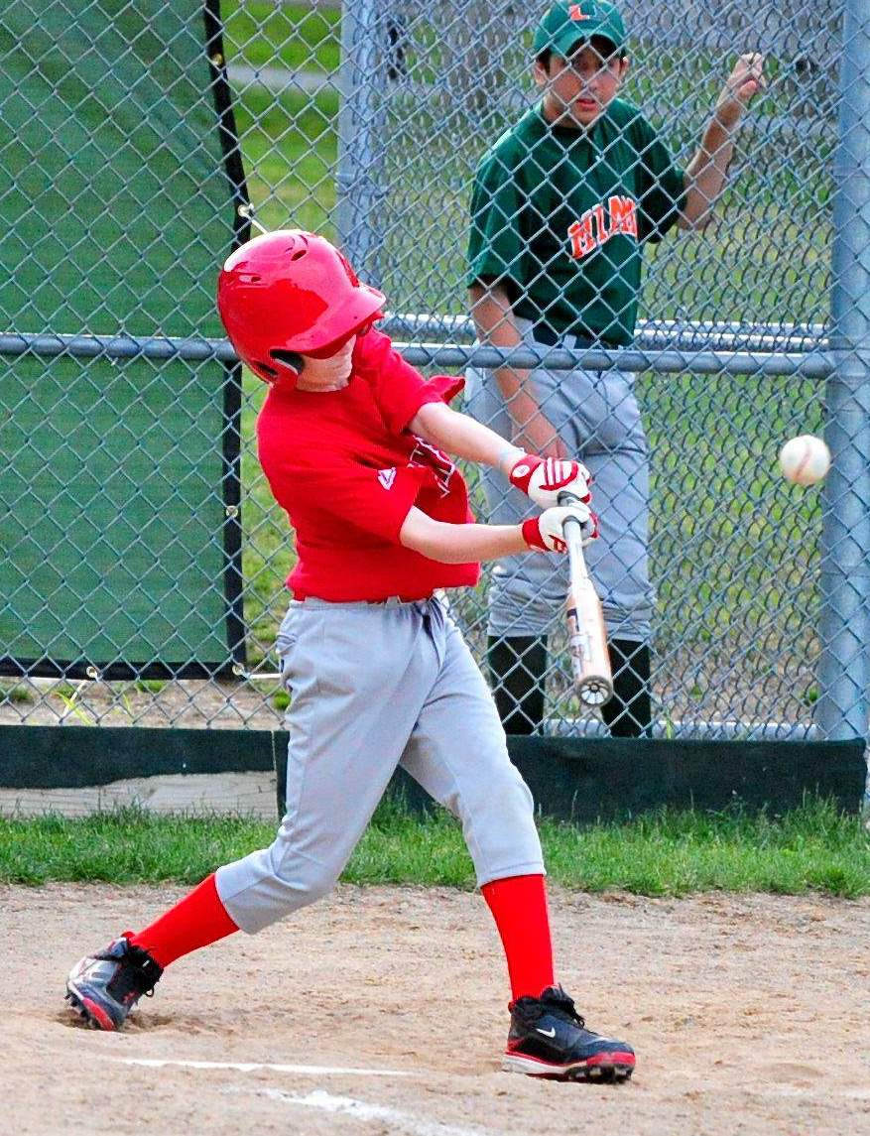
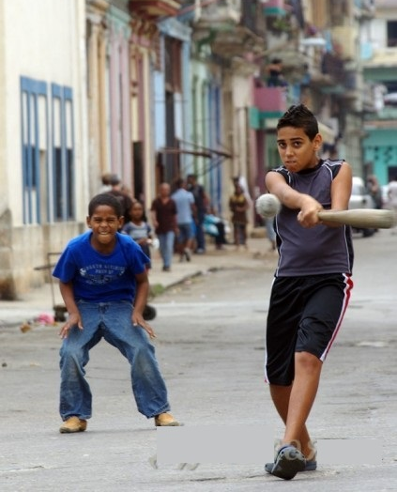
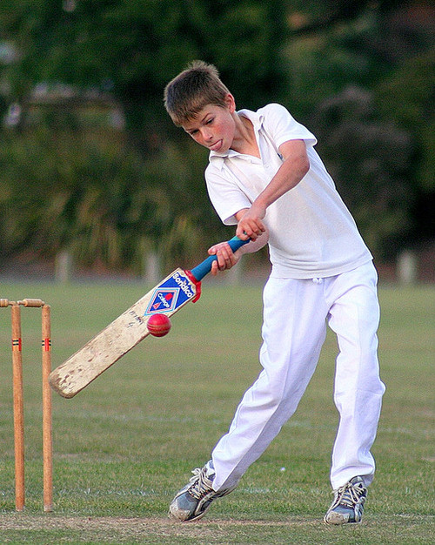


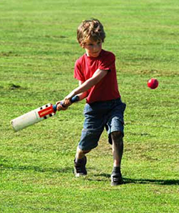

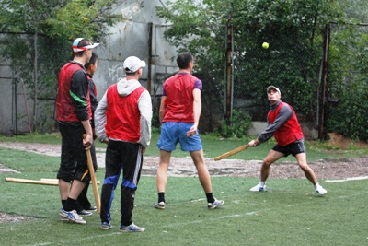
Крикет
Бейсбол
Пелота
Песа палло
Шлагбал

Slide 5

На Руси лапту называли по-разному:
«Шибка»,
«Битка»,
«Хлопка»,
«В беглые»,
«В шары».
Множество названий породило большое разнообразие в правилах игры в лапту. Но как бы ни называлась лапта, факт остается фактом, ни один праздник на Руси не обходился без игры в лапту.

Slide 6
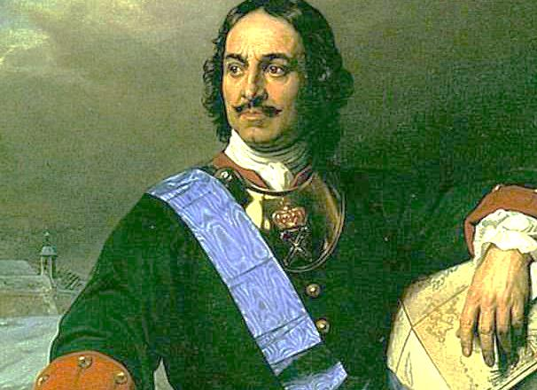

Петр I любил играть в лапту, при нём лапту начали применять как средство физической подготовки солдат Семёновского, Преображенского и Шевардинского полков, а потом и других воинских подразделений
Полководец Александр Суворов также применял игру в качестве средства тренировки солдат.

Slide 7

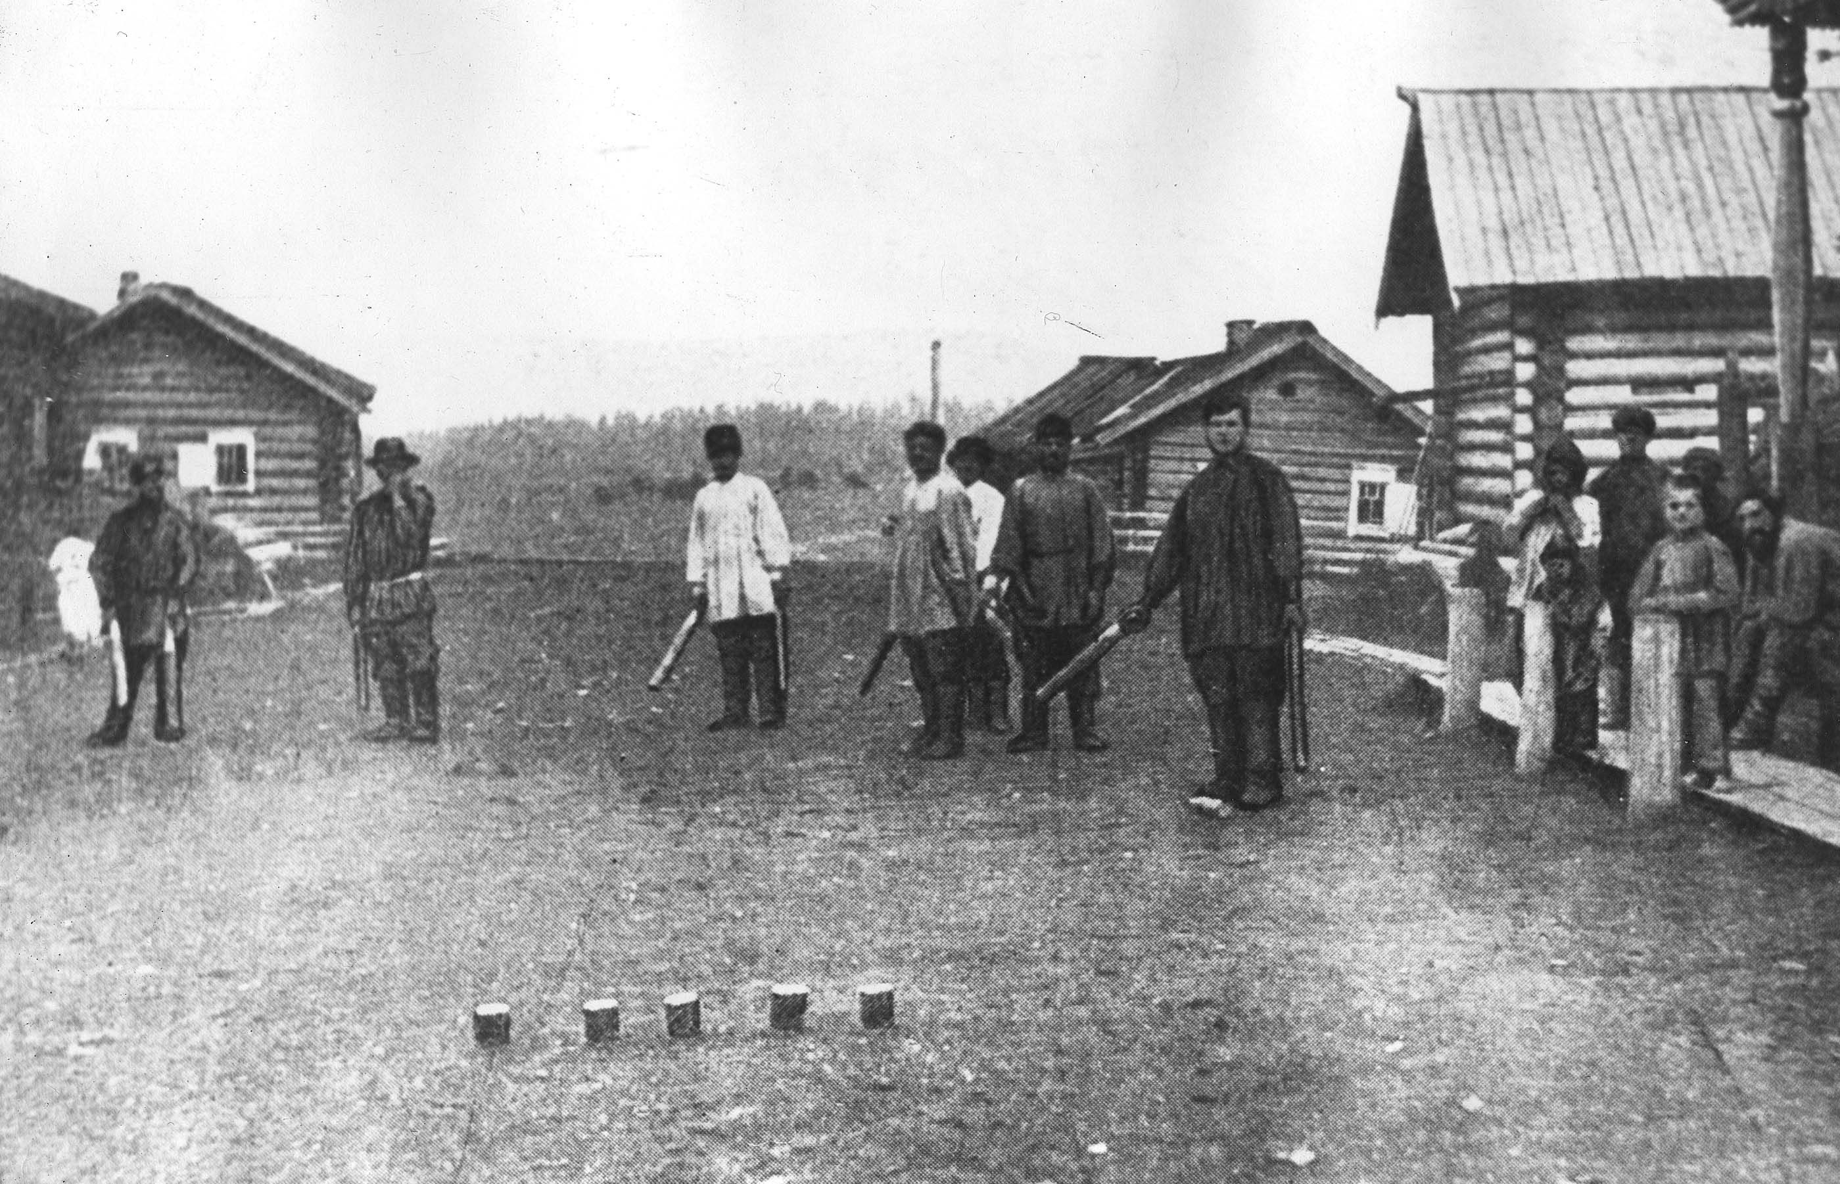
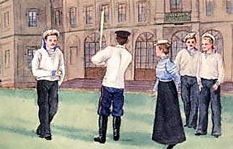
В дореволюционной России игра в лапту применялась и как средство активного досуга населения, и как средство физического воспитания детей, подростков, юношей и девушек.
Правила по русской лапте 1915 г
Лапта. Гатчина. Акварель. 1900
Рисунок В.К. Ольги Александровны.

Slide 8
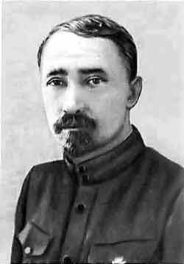
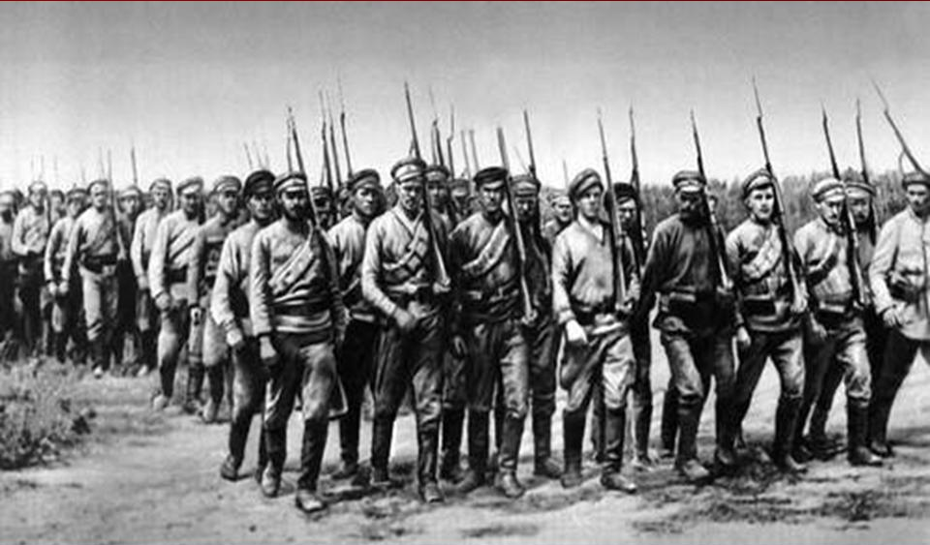
В Красной армии по инициативе председателя Высшего совета физической культуры Н. И. Подвойского эта игра использовалась в качестве одного из элементов физической подготовки.

Slide 9
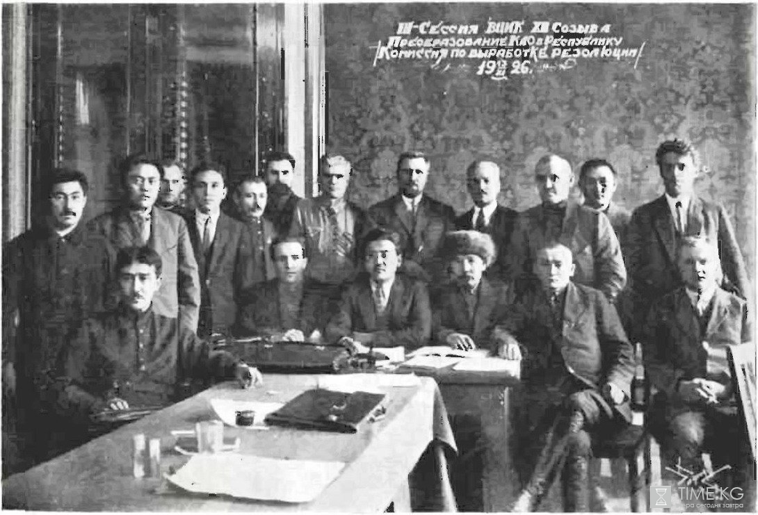

Первая попытка создания единых официальных правил по русской лапте была предпринята в 1926 г. Высшим Советом по физической культуре при ВЦИК РСФСР.

Slide 10
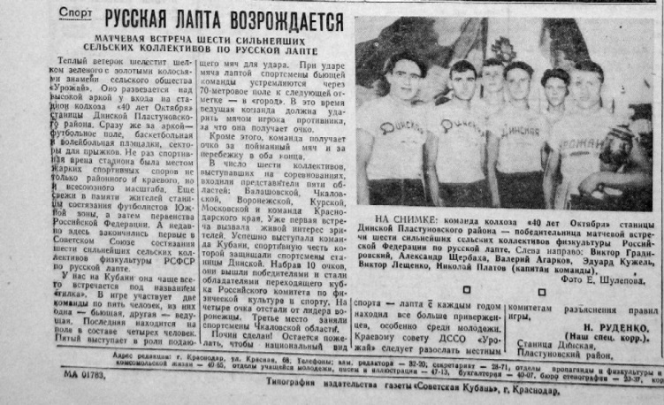
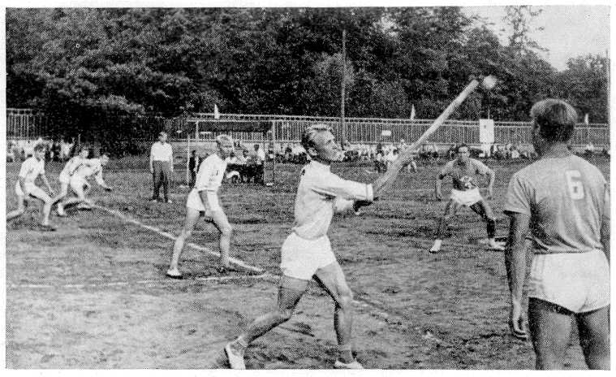
В 1957 г. благодаря усилиям энтузиастов состоялось первое официальное соревнование по лапте. Игра была представлена в программе Спартакиады народов России.
В сентябре 1957 г. в станице Динской, Пластуновского района Краснодарского края состоялись первые в истории отечественного спорта официальные соревнования по русской лапте.

Slide 11

В 1958 году лапта была включена в программу Всероссийской спартакиады сельских спортсменов.
Летом 1958 года состоялся розыгрыш первенства РСФСР по русской лапте. Финальные игры прошли в городе Воронеже. В нем приняли участие команды Воронежской, Оренбургской, Белгородской, Омской, Ивановской, Московской, Горьковской, Тамбовской областей и Мордовской АССР. Среди участников финальных соревнований победу одержала команда Воронежской области

Slide 12

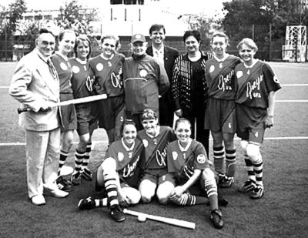
В 1959 году лапта вошла в перечень игр II летней Спартакиады народов РСФСР. В зональных соревнованиях приняли участие 69 сильнейших команд областей, краев и автономных республик
В матчевых встречах, которые проводились Всероссийским советом летом 1960 года, наряду с мужскими командами, начали принимать участие и женские

Slide 13
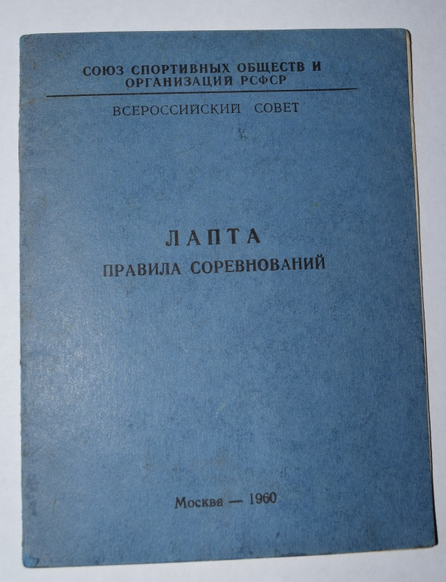
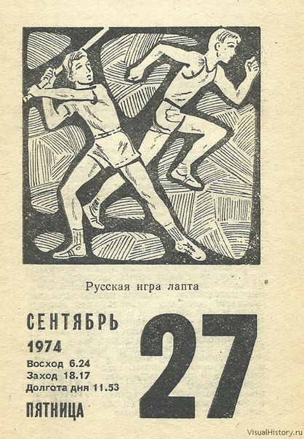
В 1960 году выходят правила соревнований по лапте. Союз спортивных обществ и организаций РСФСР. Всероссийский совет. Москва – 1960 г.
Обложка правил по русской лапте 1960 г.
Однако в 60-70-х гг. развитие лапты приостанавливается, эта увлекательная спортивная игра практически прекращает свое существование. И только к концу 80-х гг. несправедливость, допущенная по отношению к этой интересной игре, была устранена. Новый импульс к развитию лапты дало постановление Госкомспорта СССР “О развитии бейсбола, софтбола и русской лапты”, принятое в 1987 г.

Slide 14
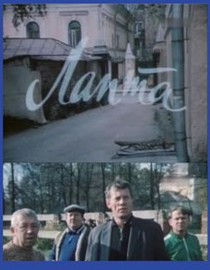
В 1988 году на экраны кинотеатров выходит фильм Лапта.
Жанр: комедия, мелодрама.
Режиссер: Николай Конюшев.
Страна: СССР.
Производство: ТО "Экран".
Год: 1988.
Актеры: Михаил Жигалов, Владимир Сычев, Сергей Никоненко, Леонид Дьячков, Виктор Павлов, Борислав Брондуков.
История о том как почтенные отцы, учат играть своих детей в игру своей молодости - лапту.

Slide 15
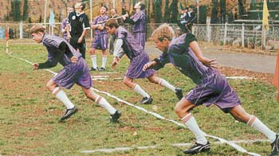
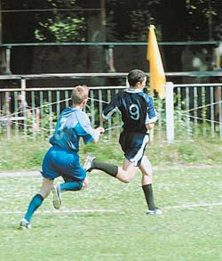
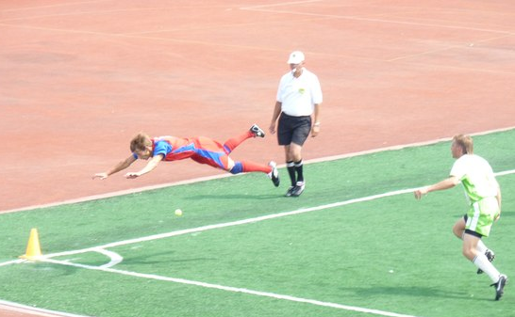
В 1990 г. в Ростове состоялся первый официальный чемпионат России по лапте среди мужских команд. В 1994 г. лапта была включена в Единую Всероссийскую спортивную классификацию. В 1995 г. были разработаны новые правила соревнований. И вот уже девять лет чемпионаты России по лапте проводятся ежегодно, вызывая неизменный интерес к игре.

Slide 16

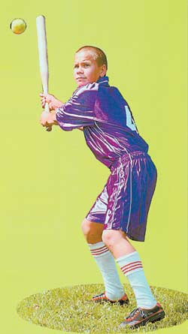
Федерация русской лапты была основана в России в 1997 году, как Межрегиональная общественная организация, а в 2003 она получила уже статус Общероссийской общественной физкультурно-спортивной организации. Федерация русской лапты стала объединять 46 отделений по регионам России.

Slide 17
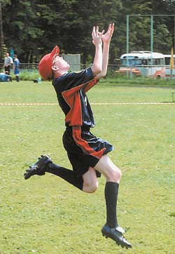
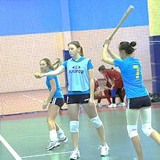
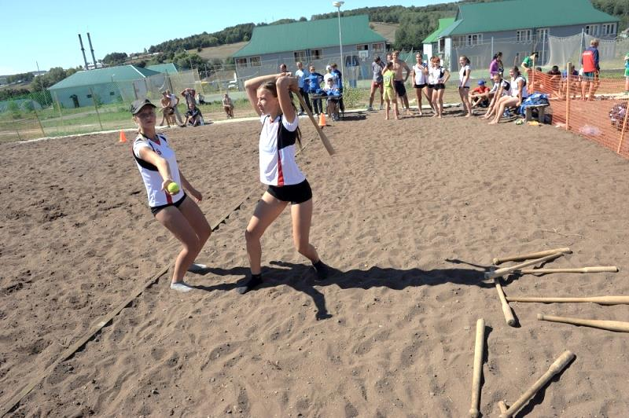
В целях популяризации лапты в 2000 году Госкомспортом России были разработаны ее различные варианты:
Русская лапта Мини-лапта Пляжная лапта

Slide 18

С 2003 года организовываются международные встречи. Такие турниры проводились в Казахстане, Молдове (с участием команды Румынии).
В 2003 в городе Королеве разыгран первый Кубок России по спортивной лапте.
В 2006 г. проведён первый Всероссийский молодежный турнир по мини-лапте приуроченного к 70-летию Добровольного Спортивного Общества «Урожай».
В 2007 г. состоялся 1-й Международный турнир по русской лапте, проходивший в Латвии.
В 2007 году прошел первый чемпионат студенческих команд по мини-лапте и первый Чемпионат России по малой лапте, первый розыгрыш кубка России по мини- лапте.
С 2008 года русская лапта
это обязательный пункт программы
Всероссийских сельских летних спортивных игр.
С 2008 года лапта
входит в программу соревнований летней
Сбербанкиады
Дальневосточного банка Сбербанка России.

Slide 19

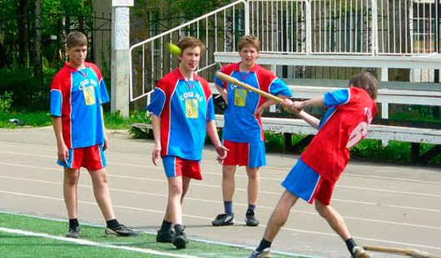
В большом количестве городов, в периферийных районах и сельских субъектах РФ сегодня действуют отделения ДЮСШ по русской лапте. Наибольшую популярность русская лапта получила в Свердловском, Амурском, Тульском, Челябинском, Томском, Новгородском, Воронежском регионах и в Башкортостане, где имеется отличная научно-методическая и спортивная база для обучения игре в русскую лапту.

Slide 20
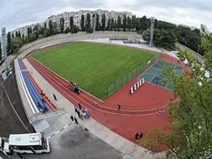
В августе 2011 года в спортивной истории России произошло знаменательное событие - в городе Белгороде был открыт первый специализированный стадион по русской лапте с общим количеством посадочных мест на 1200 человек. По периметру стадиона установили три современные осветительные мачты, поле покрыто натуральным травяным газоном, с системой внутреннего и наружного полива, с надёжной дренажной системой, построены удобные раздевалки, душевые и другие хозяйственные помещения.
Стадион расположен
в инфраструктуре
большого спального
района города Белгорода
с имеющимися
четырьмя
общеобразовательными
школами.

Slide 21
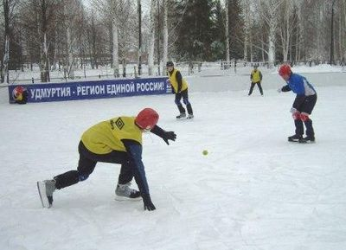
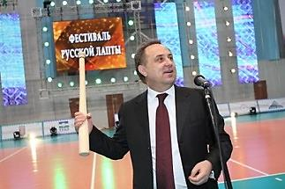
Интересно отметить, что среди доступных
разновидностей этой игры, помимо мини-лапты, существует пляжная лапта. Более того, именно в Ульяновской области зародился такой достаточно экзотических вид этой игры, как лапта на коньках.
Правила игры постоянно упрощаются, что делает ее более доступной и для понимания зрителями, следовательно, привлекательной для телевидения

Slide 22
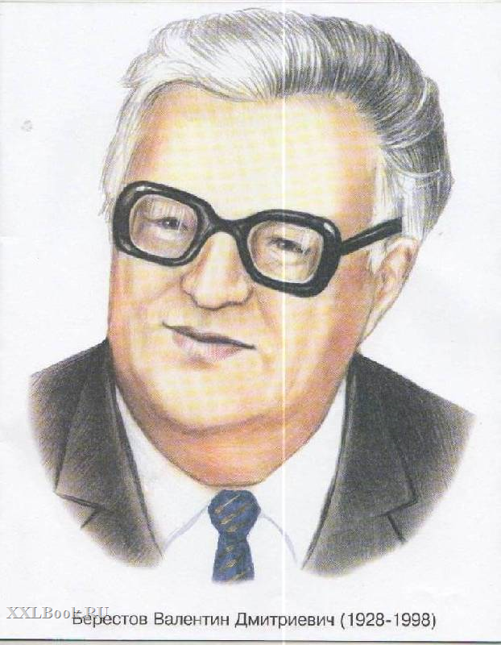
Стихотворение «Лапта»
«О, радость жизни, детская игра!
Век не уйти с соседского двора.
За мной являлась мать. Но даже маме
В лапту случалось заиграться с нами.
Чего ж ей, великанше, делать тут?
В нее ж мячом всех раньше попадут.
Кидать — кидали, да не попадали...
И к ужину обоих долго ждали.»

Slide 23

СПАСИБО
ЗА
ВНИМАНИЕ

